Slide 1
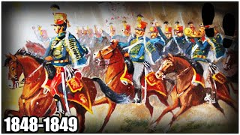
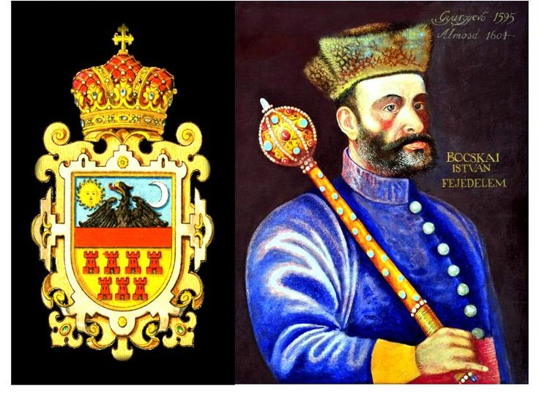
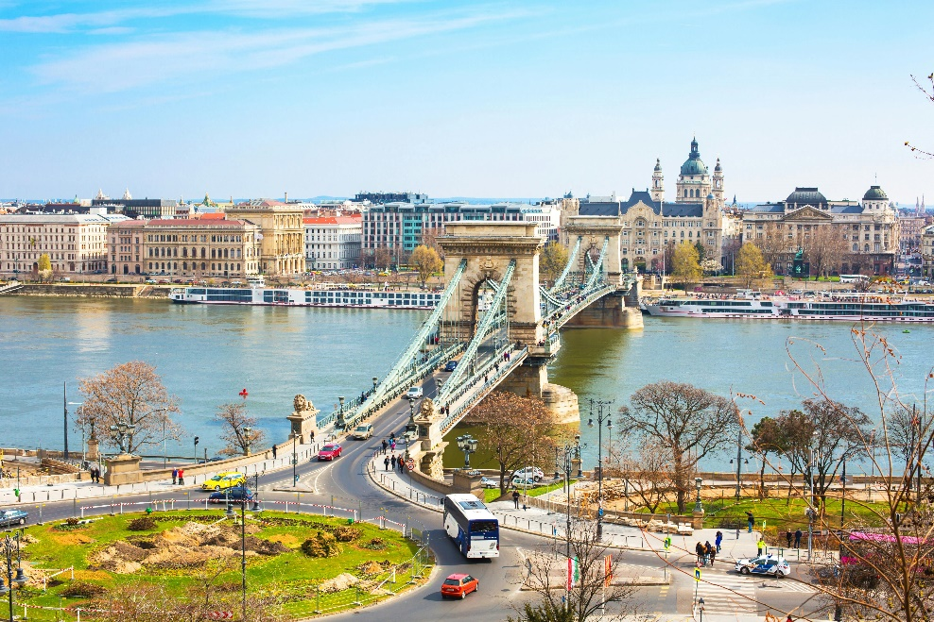
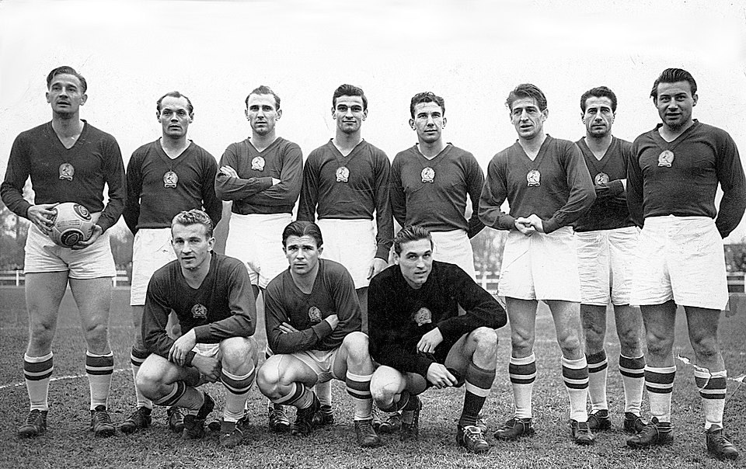
SZAKE versenyek
Örökségünk ’48
Erdélyország
Magyarország az én hazám
Világraszóló magyar sportsikerek

